Slide 1
Поделки из листьев
Подготовила учитель начальных классов МОУ «СОШ № 48»
Бунтова А.В.

Slide 2
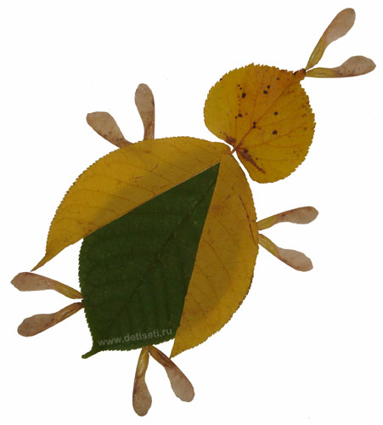
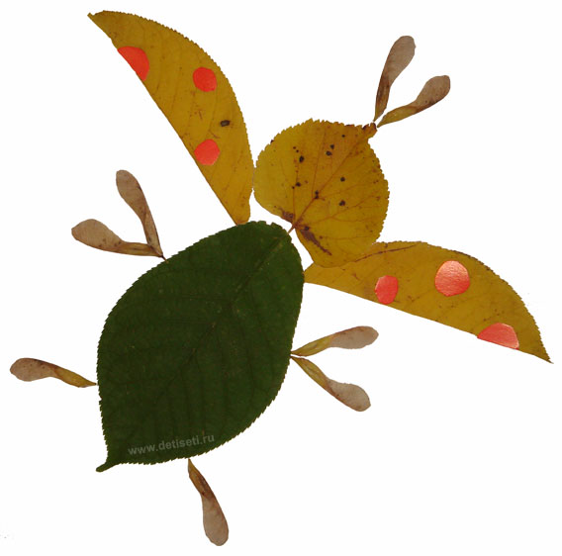
Жук

Slide 3
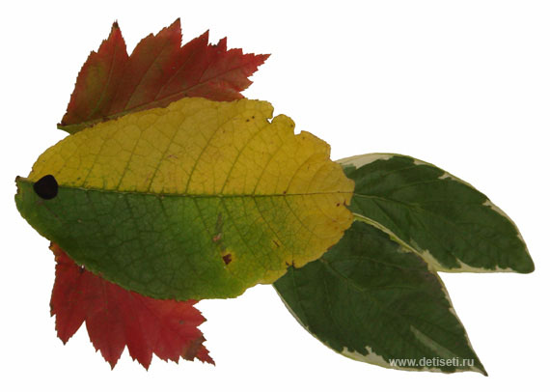
Рыбка

Slide 4
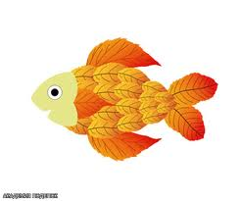

Slide 5
Белочка

Slide 6
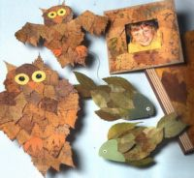
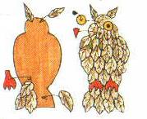
Мудрая сова

Slide 7
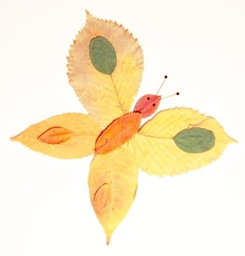
Бабочка

Slide 8
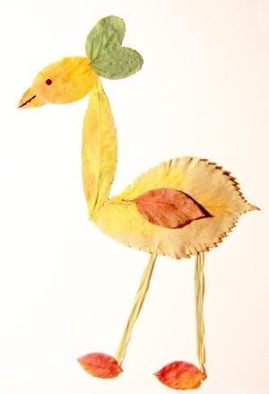
Страус

Slide 9
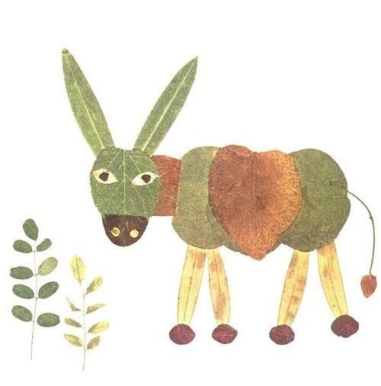
Ослик

Slide 10
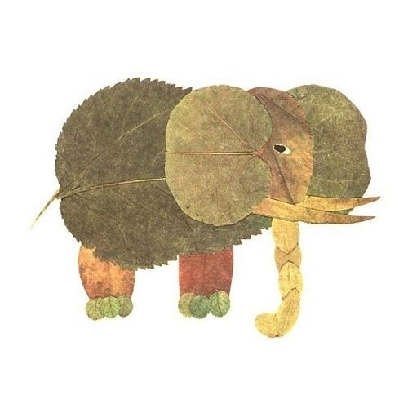
Слон

Slide 11
Лев

